Slide 1
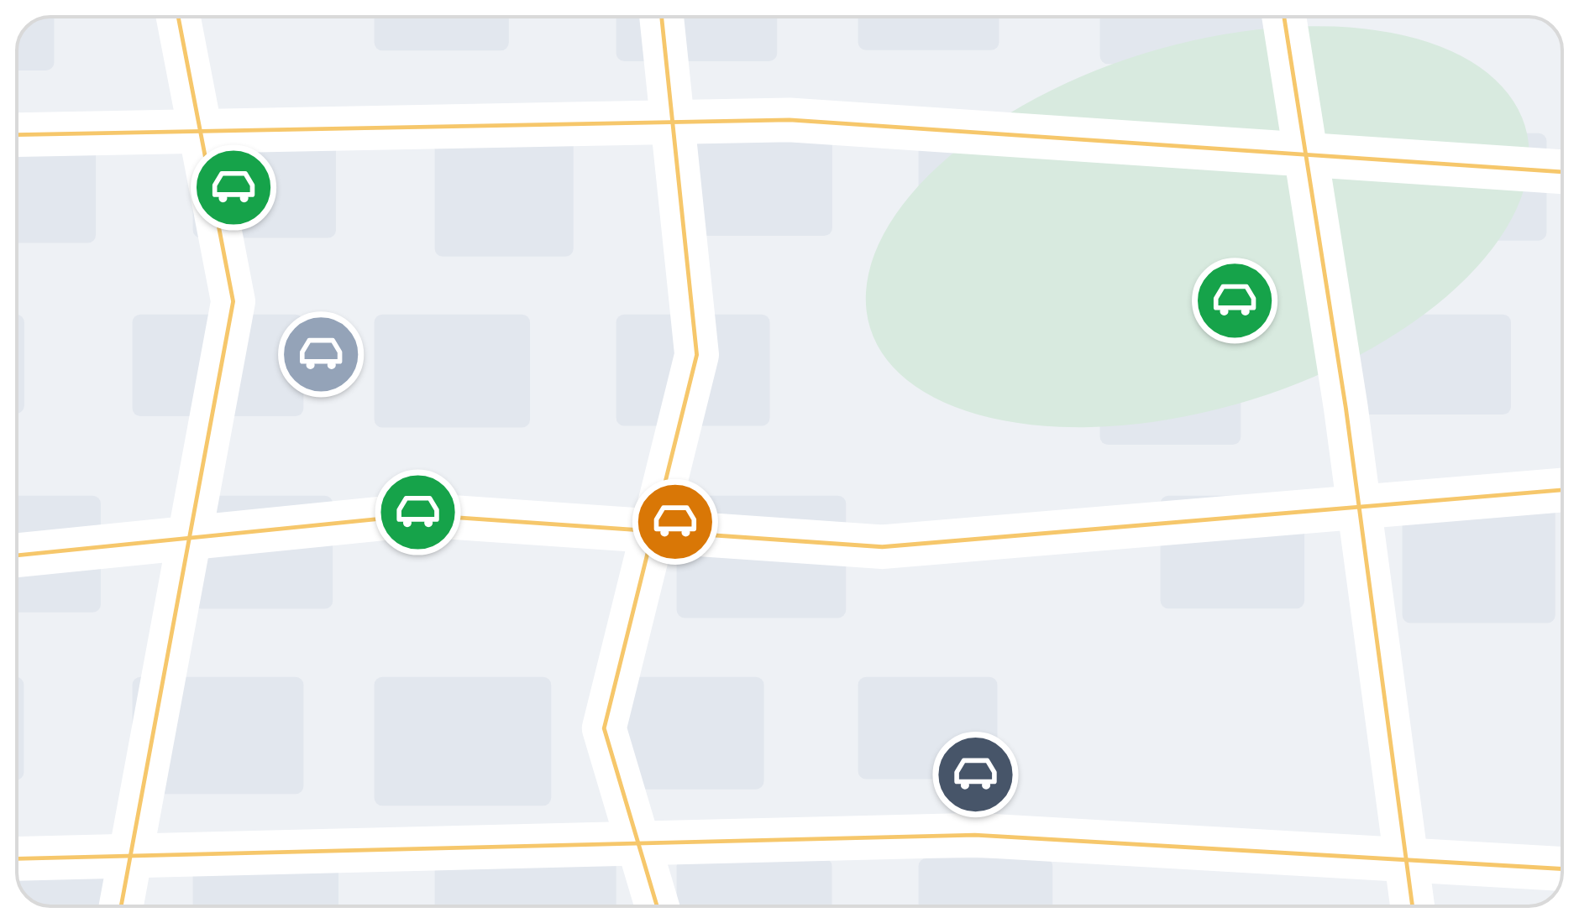
أخرج أسطولك
من جداول البيانات
الملف التعريفي
الخريطة المباشرة · جهاز تتبع
إدارة أساطيل صُممت للأساطيل السعودية
اسم الجهة · DD/MM/YYYY · fleetana.sa
Notes:
تخطيط الغلاف. السطر العلوي لنوع المستند، والعنوان في سطرين: العبارة بالأسود والخلاصة بالأزرق.

Slide 2
المحتويات
04
03
02
01
العرض
صُمّم للأساطيل السعودية
ما يقدمه فليتانا
المشكلة
خطة التطبيق والخطوات التالية
الاستمارة، الفحص الدوري، الريال، العربية
مساحة عمل واحدة لكل مركبة
أين يضيع وقت الأسطول وماله
Notes:
تخطيط العنوان فقط مع أربع بطاقات.

Slide 3
المشكلة
01
أساطيل تُدار بجداول البيانات والإيصالات والذاكرة
Notes:
تخطيط فاصل القسم: رقم وعنوان وسطر داعم.

Slide 4



أسطولك يُدار
بالجداول والذاكرة
محادثات الواتساب
الإيصالات
جداول البيانات
الفحوصات والأعطال والموافقات في المحادثات، ولا شيء مرتبط بالمركبة.
مصاريف الوقود والإصلاح في الأدراج والصور، فتمر التعبئة غير المعتادة دون انتباه.
مواعيد الصيانة واللوحات وتواريخ الاستمارة في ملفات لا تُحدَّث في وقتها.
Notes:
ثلاث بطاقات بأيقونات. مشكلة واحدة لكل بطاقة، دون أرقام مختلقة.

Slide 5
ما يقدمه فليتانا
02
مكان واحد لكل ما يتعلق بأسطولك

Slide 6
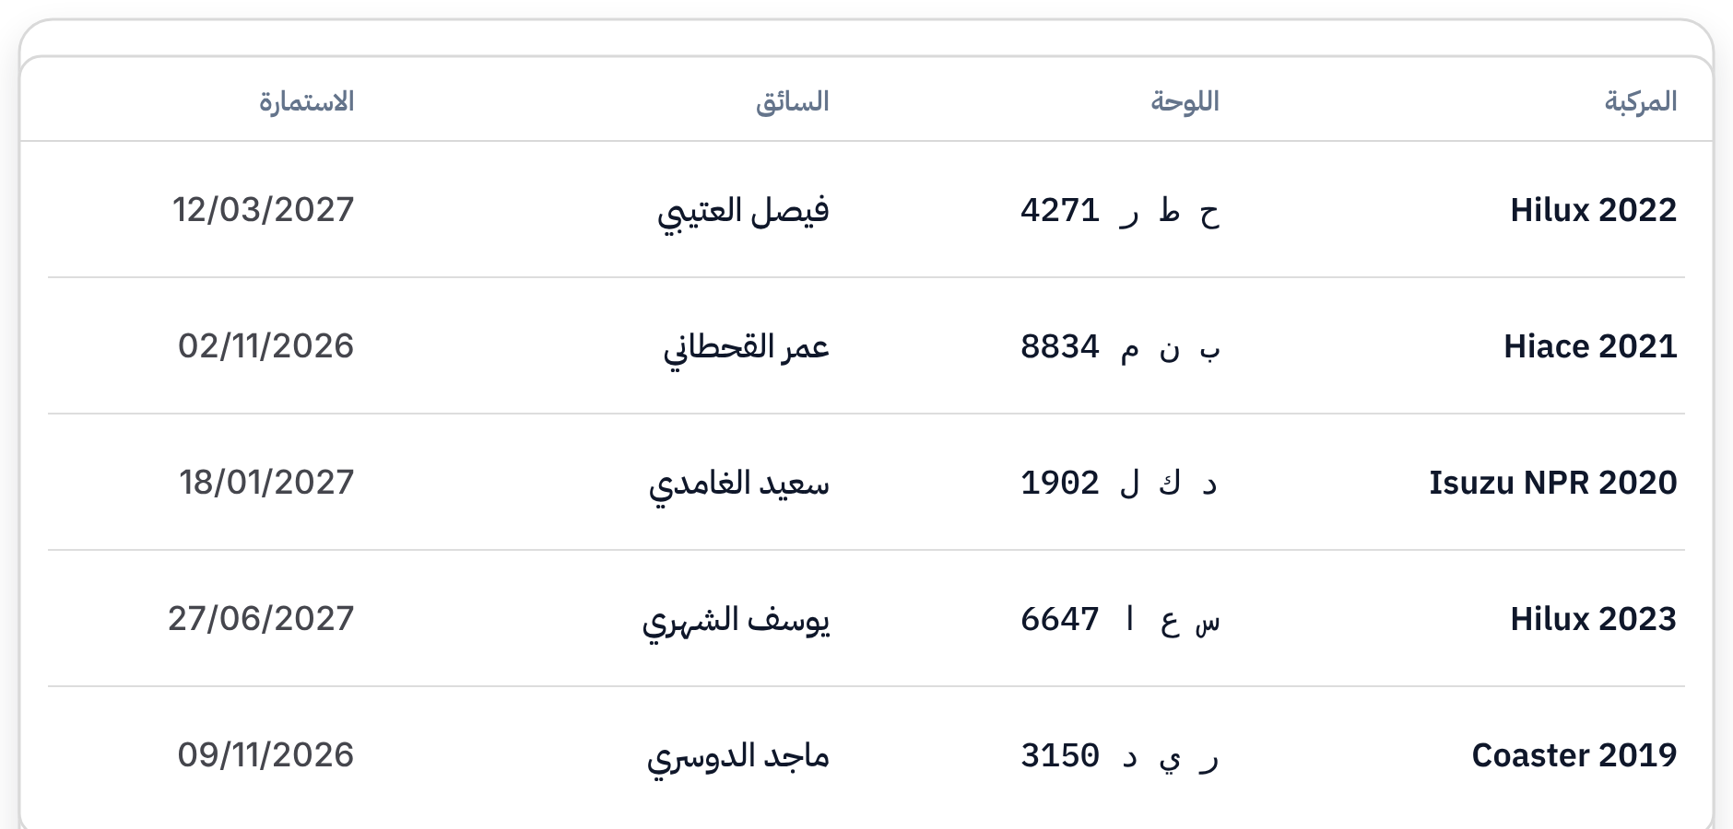
مساحة عمل واحدة
لكل مركبة
كل سجل وقود وصيانة وبلاغ وفحص وأمر عمل مرتبط بالمركبة نفسها
مواعيد الصيانة بالكيلومترات أو ساعات التشغيل أو التاريخ، أيّها أسبق
الاستمارة والتأمين والفحص الدوري تظهر قبل انتهائها بـ30 يومًا
العربية والإنجليزية، والريال مع ضريبة القيمة المضافة 15٪، والكيلومترات وساعات التشغيل
Notes:
نص يمين وشاشة المنتج يسار.

Slide 7




كل ما يتعلق
بأسطولك
الوقود
الصيانة والوقاية
المركبات
كم/لتر لكل تعبئة كاملة، وتمييز ما يقل عن 70٪ من متوسط 30 يومًا.
برامج بالكيلومترات أو الساعات أو التاريخ، مع المستحق والمتأخر بنظرة.
اللوحات والسائقون والوثائق والحالة لكل مركبة.
الخريطة المباشرة
أوامر العمل
الفحوصات
تتحرك، خاملة، متوقفة، مع إعادة الرحلات وتقييم السائقين.
القطع والعمالة والرسوم، مع ضريبة 15٪ وخطوات الاعتماد.
قوائم فحص مخصصة مع الصور، والبند الفاشل يفتح بلاغًا.
جهاز تتبع
Notes:
ست بطاقات للميزات. الميزات التي تعتمد على التتبع تحمل وسم «جهاز تتبع».

Slide 8
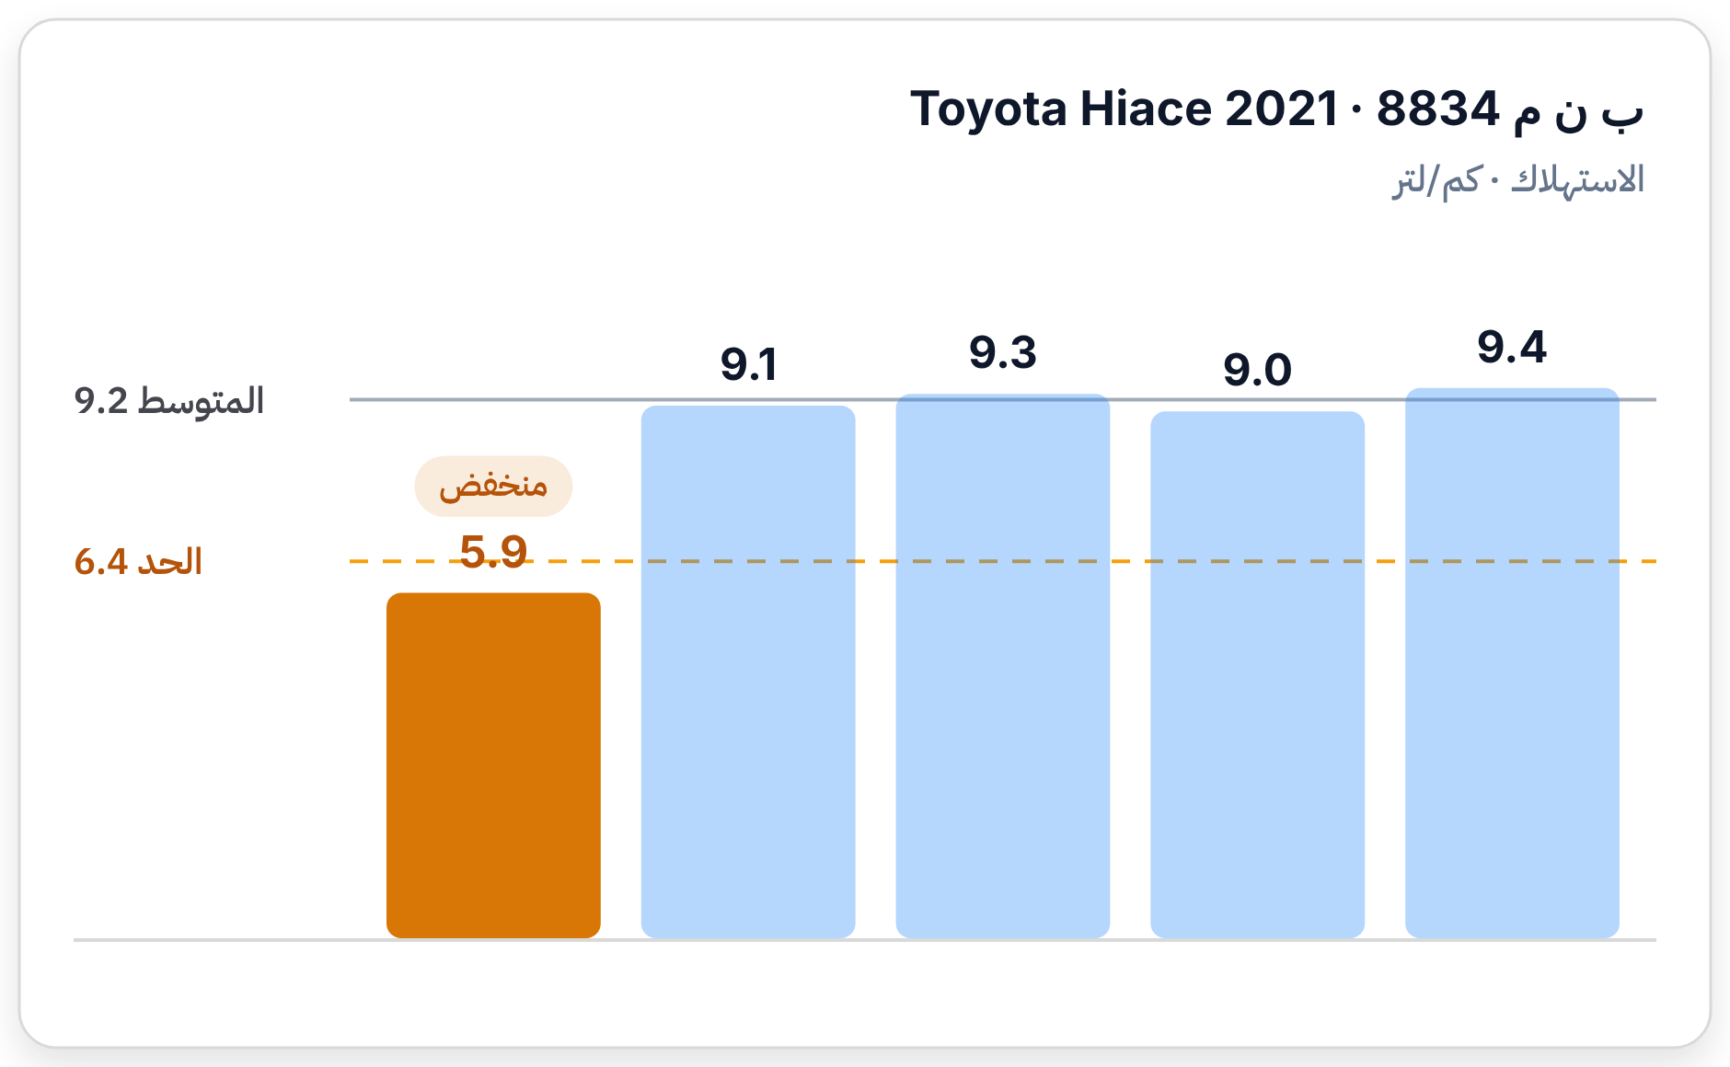
التعبئة غير المعتادة
تظهر بعلامة «منخفض»
معدل لكل تعبئة كاملة
1
المسافة منذ التعبئة الكاملة السابقة ÷ الوقود المضاف، مع قراءة العداد.
مقارنة بمتوسط المركبة نفسها
2
كل مركبة مقابل متوسطها خلال 30 يومًا، لا مقابل الأسطول.
أقل من 70٪؟ «منخفض»
3
يستحق التحقق من وجود عطل في المركبة أو خطأ في التسجيل.
Notes:
شاشة منتج واحدة مع ثلاث نقاط مرقمة.

Slide 9
قواعد يمكنك التحقق منها،
لا وعود
3
15٪
30
70٪
طرق للاستحقاق
الضريبة مدمجة
يومًا مسبقًا
تمييز الوقود
الكيلومترات أو ساعات التشغيل أو التاريخ، أيّها أسبق.
أوامر العمل والتكاليف بالريال، مع إضافة الضريبة أو فصلها.
الاستمارة والتأمين والفحص الدوري التي تنتهي خلال 30 يومًا تظهر في الرئيسية.
التعبئة الكاملة الأقل من 70٪ من متوسط المركبة خلال 30 يومًا تظهر «منخفض».
كل رقم هنا قاعدة في المنتج، وليس نتيجة عميل.
Notes:
أرقام بارزة: فقط قواعد المنتج أو بيانات مثبتة، مع ذكر ذلك.

Slide 10




كيف
يعمل
03 القرار
02 التنظيم
01 التسجيل
افتح الرئيسية أو صفحة المركبة لترى المستحق والمتأخر وما سينتهي قريبًا.
كل شيء يرتبط بالمركبة الصحيحة، والتذكيرات تُحسب من برامج الصيانة لديك.
يسجّل السائقون والمشغّلون الوقود ويجرون الفحوصات ويبلّغون عن المشكلات من أي جهاز.
Notes:
عملية من ثلاث خطوات.

Slide 11
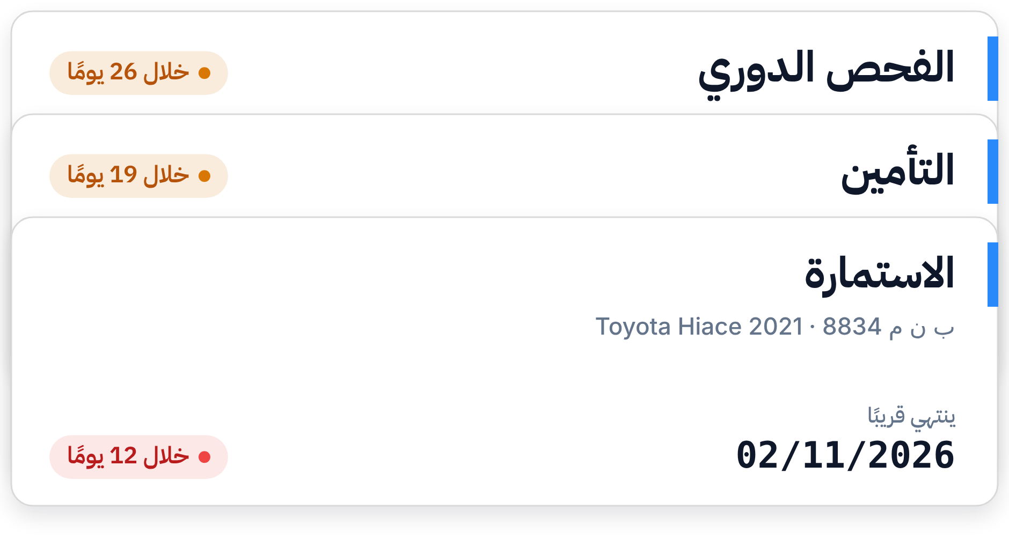

صُمّم
للأساطيل السعودية
التأمين
الفحص الدوري
الاستمارة
العربية · English
كم وساعات التشغيل
الريال وضريبة 15٪
للأساطيل من 10 إلى 50 مركبة
تواريخ الانتهاء محفوظة في سجل كل مركبة، والرئيسية تعرض ما ينتهي خلال 30 يومًا.
البناء والمعدات الثقيلة
التوصيل والشحن
نقل الركاب والنقل المدرسي
التوزيع والتجزئة
Notes:
وسوم وقائمة الجمهور وشاشة داعمة.

Slide 12
العرض
03
كيف نطبّق فليتانا لديكم

Slide 13
خطة
التطبيق
المرحلة | ما يحدث | المسؤول | الأسبوع
الإعداد | إضافة المركبات والسائقين والوثائق وأعضاء الفريق | فريقكم | 1
برامج الصيانة | اختيار مهام الصيانة وفتراتها من المجموعة الافتراضية | معًا | 1–2
الاستخدام اليومي | تسجيل الوقود وإجراء الفحوصات وفتح البلاغات | سائقوكم | 2–4
المراجعة | مراجعة المستحق والمتأخر وما سينتهي | معًا | 4
خطة نموذجية. عدّل المراحل والمسؤولين والأسابيع حسب الجهة.
Notes:
جدول للعروض بنمط فليتانا.

Slide 14
سجّل قراءة العداد،
والباقي علينا.
فليتانا يتولى الحساب والتذكّر، وفريقك يتولى القيادة.
Notes:
عبارة كبيرة على بطاقة فاتحة. مرة واحدة في العرض.

Slide 15
الخطوات
التالية
الاتفاق على النطاق
1
التواصل
المركبات والمواقع والأشخاص الذين سيستخدمون فليتانا.
الاسم الكامل
المسمى الوظيفي، فليتانا
name@fleetana.sa
+966 5X XXX XXXX
إعداد مساحة العمل
2
إضافة المركبات والسائقين وتواريخ الوثائق في الأسبوع الأول.
المراجعة معًا
3
fleetana.sa
بعد أربعة أسابيع، نراجع المستحق والمتأخر وما سينتهي.
Notes:
خطوات مرقمة مع بطاقة تواصل.

Slide 16
أخرج أسطولك من جداول البيانات.
fleetana.sa
Notes:
الختام: الشعار والعبارة والرابط.

